Slide 1
러스트 소유권 참조와 대여 / 슬라이스
https://youtu.be/qLJw9hb3Fts

Slide 2
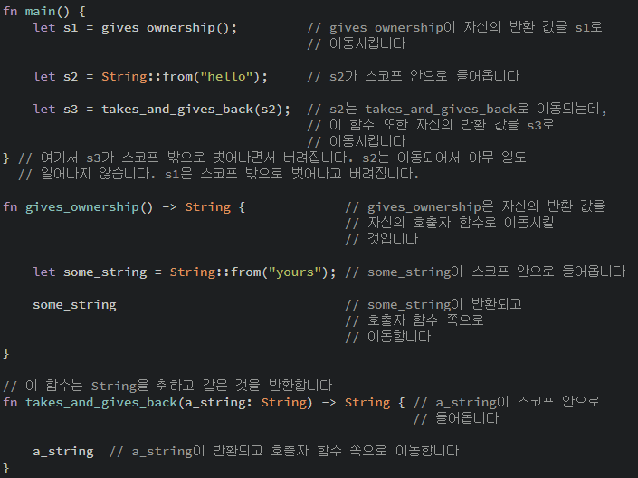
1. 소유권 리뷰
yours
Hello
some_string
s2
s1
a_string
s3

Slide 3
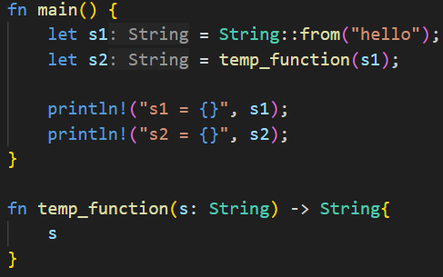
1. 소유권 리뷰
Hello
s1
s
s2

Slide 4
2. 참조와 대여
참조
참조는 변수가 메모리에 저장된 값에 대한 접근 권한을 가지고 있지만, 소유권은 가지고 있지 않을 때 사용됨
참조를 사용하면 데이터를 직접적으로 이동시키지 않고도 읽거나 수정할 수 있음
불변 참조와 가변 참조
불변 참조(&T) : 불변 참조는 데이터를 읽기만 가능
가변 참조(&mut T) : 가변 참조는 데이터의 수정도 가능, 특정 데이터에 대해 오직 하나의 가변 참조만을 허용
대여
참조자를 만드는 행위를 대여(Borrow)라고 한다.

Slide 5
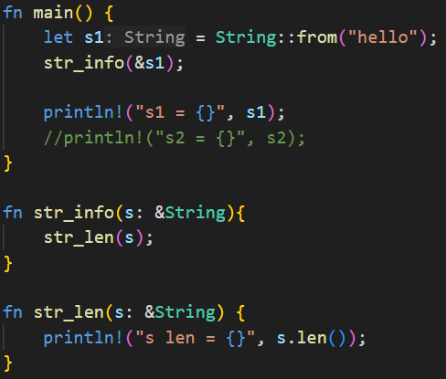
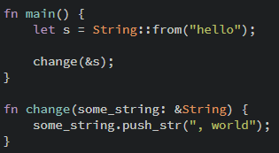
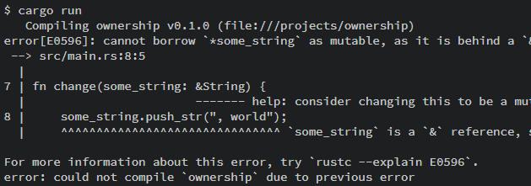
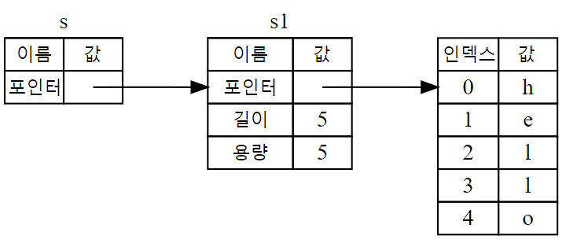
2. 참조와 대여
참조
불변 참조(&T) : 불변 참조는 데이터를 읽기만 가능

Slide 6
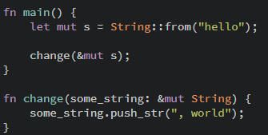
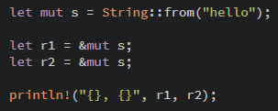
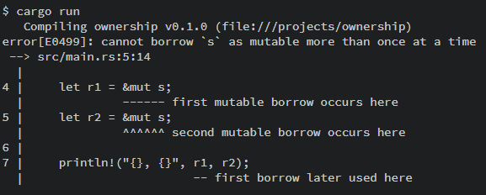
2. 참조와 대여
참조
가변 참조(&mut T) : 가변 참조는 데이터의 수정도 가능, 특정 데이터에 대해 오직 하나의 가변 참조만을 허용
이러한 제약은 데이터 경합을 방지
둘 이상의 포인터가 동시에 같은 데이터에 접근 x

Slide 7
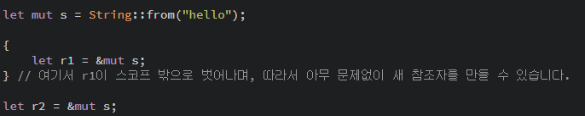
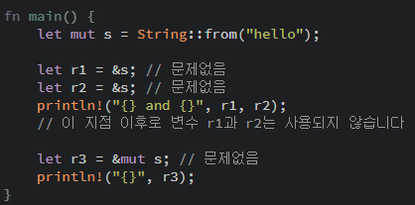
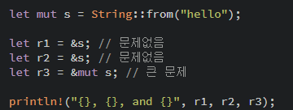
2. 참조와 대여
참조
가변 참조(&mut T) : 가변 참조는 데이터의 수정도 가능, 특정 데이터에 대해 오직 하나의 가변 참조만을 허용

Slide 8
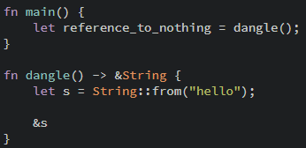
2. 참조와 대여
댕글링 참조
댕글링 포인터(Dangling pointer)란 어떤 메모리를 가리키는 포인터가 남아있는 상황에서 일부 메모리를 해제해 버림으로써, 다른 개체가 할당 받았을지도 모르는 메모리를 참조하게 된 포인터

Slide 9
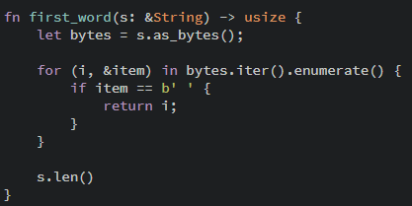
3. 슬라이스
슬라이스는 컬렉션을 통째로 참조하는 것이 아닌 컬렛션의 연속된 일련의 요소를 참조.
슬라이스는 참조자의 일종으로 소유권을 갖지 않음.
컬렉션은 여러 값들을 저장할 수 있는 데이터 구조(예 : Vector, String, HashMap, HashSet .)

Slide 10
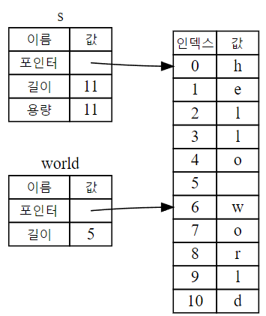

3. 슬라이스
슬라이스는 컬렉션을 통째로 참조하는 것이 아닌 컬렛션의 연속된 일련의 요소를 참조.

Slide 11
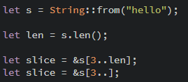
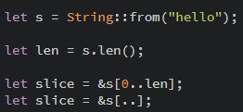

3. 슬라이스
슬라이스는 컬렉션을 통째로 참조하는 것이 아닌 컬렛션의 연속된 일련의 요소를 참조.

Slide 12
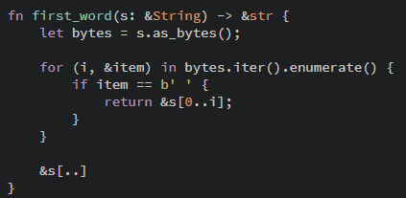
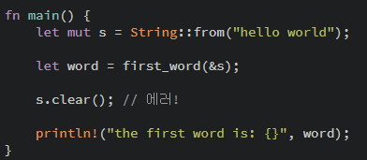
3. 슬라이스
슬라이스는 컬렉션을 통째로 참조하는 것이 아닌 컬렛션의 연속된 일련의 요소를 참조.

